Slide 1
Назва має значення
(про людей, чиїми іменами було перейменовано вулиці Черкащини)

Slide 2
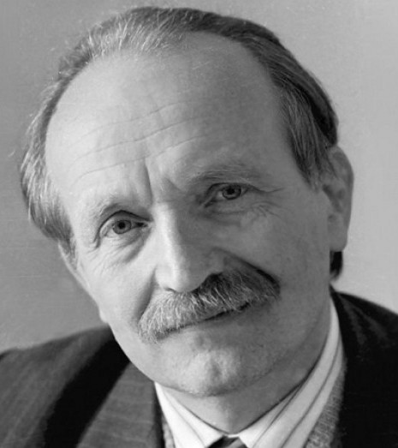
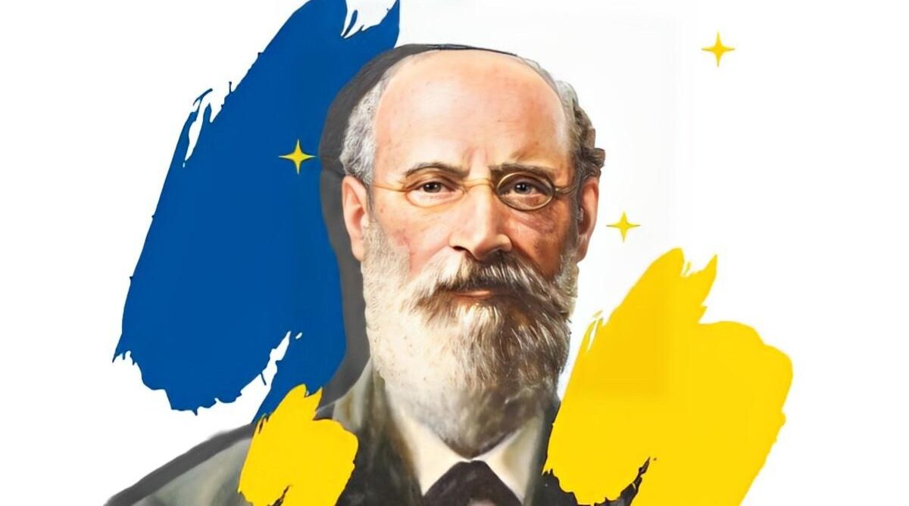
Населений пункт | Колишня назва / нова назва вулиці
м. Сміла | вул. Ромена Роллана/ вул. Олеся Гончара | Олесь Гончар — видатний український письменник та громадський діяч. Він не тільки поповнив скарбницю сучасної української культури своїми творами, а й дійсно багато зробив для суспільного життя рідної держави. "Україно, твій день гряде!" — одне з найвідоміших гасел Гончара, яке в принципі добре характеризує його настрій як митця.
м. Жашків | вул. Суворова/ вул. В’ячеслава Чорновола | В’ячеслав Чорновіл – визначний борець за незалежність України у ХХ столітті, державний, громадський і політичний діяч, журналіст, один із лідерів українського правозахисного та дисидентського руху, багаторічний політв’язень радянського режиму, народний депутат України I-III скликань, один із засновників та лідер Народного руху України, Герой України.
м. Кам’янка | вул. Добролюбова / вул. Панаса Мирного | Панас Мирний - український прозаїк і драматург реалістичного напрямку, громадський діяч.

Slide 3
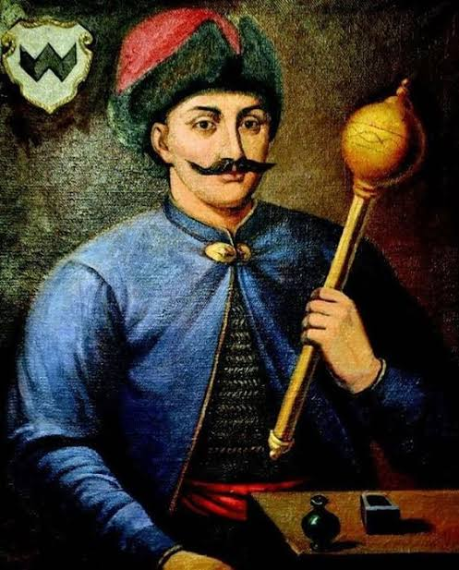
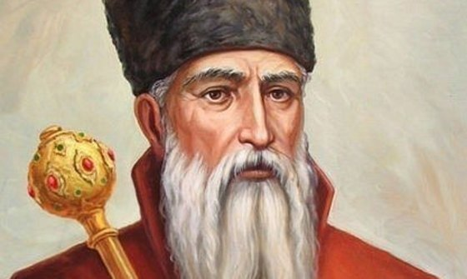
СМІЛЯНСЬКИЙ РАЙОН
С. Плоске (Костянтинівська сільська рада) | Колишня назва вул. Кутузова | Нова назва вул. Івана Виговського
С. Ташлик (Ташлицька сільська рада) | Колишня назва вул. Кутузова | Нова назва вул. Петра Сагайдачного
Іван Виговський - український військовий, політичний і державний діяч. Гетьман Війська Запорозького, голова козацької держави у Наддніпрянській Україні.
Петро Конашевич-Сагайдачний - запорозький полководець і політичний діяч, православний шляхтич гербу Побуг, гетьман реєстрового козацтва.
Організатор успішних походів запорозьких козаків проти Кримського ханства, Османської імперії та Московського царства.

Slide 4
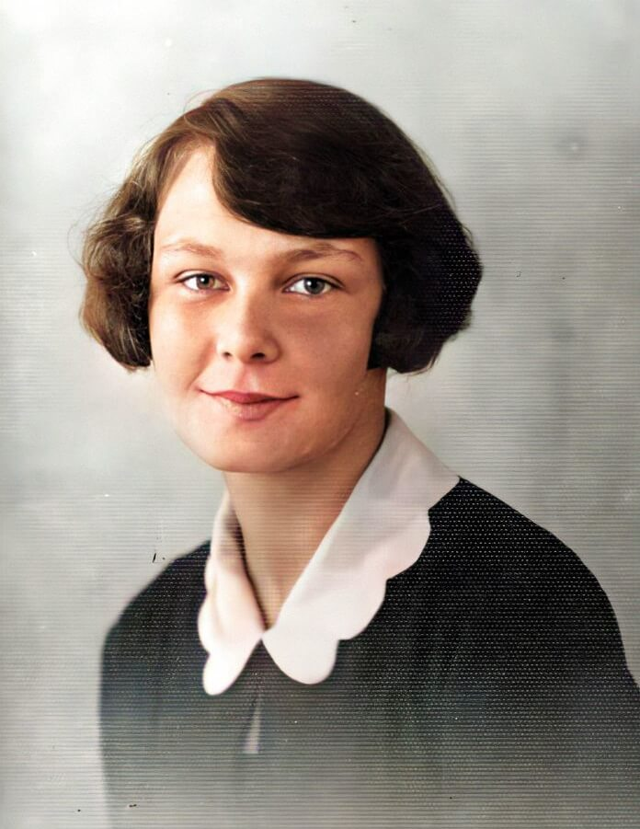
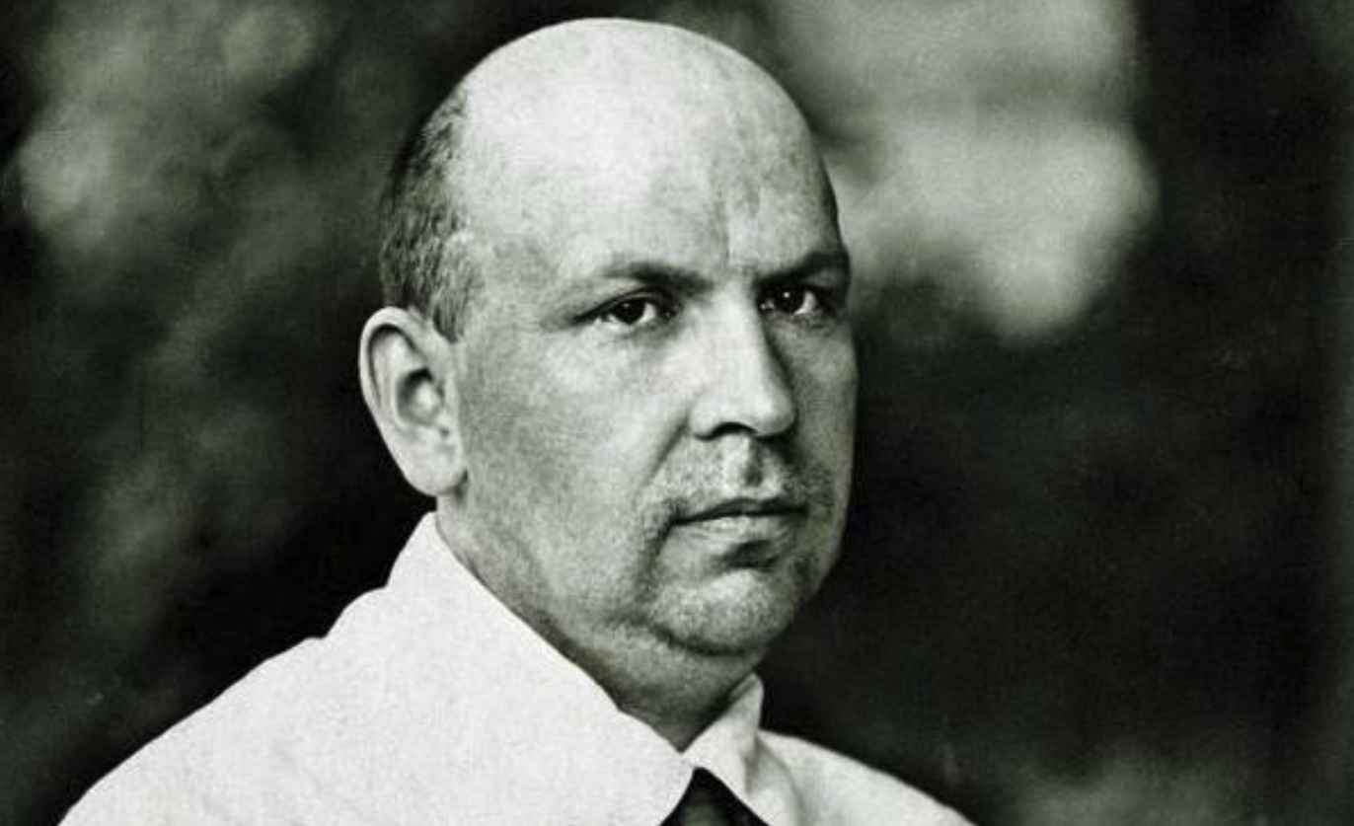
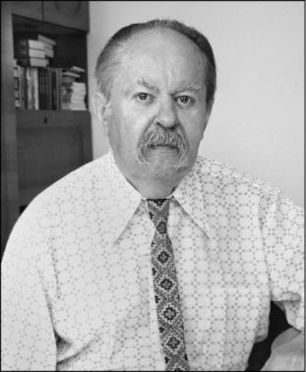
МІСТО ЧЕРКАСИ
Колишня назва вул. Конєва | Нова назва вул. Олени Теліги
Колишня назва вул. Петровського | Нова назва вул. Нарбутівська
Колишня назва вул. Тищенка | Нова назва вул. Миколи Негоди
Олена Іванівна Теліга– українська поетеса, публіцист, літературний критик, діячка ОУН.
Борець за незалежність України у ХХ сторіччі.
Георгій Іванович Нарбут — український художник-графік, ілюстратор, автор перших українських державних знаків (банкнот і поштових марок). Один з засновників і ректор Української Академії Мистецтв.
Негода Микола Феодосійович – видатний письменник, лауреат літературно-публіцистичної премії імені В. Симоненка, талановитий митець.
У 1998 році нагороджений пам’ятним знаком ІІ ступеня «За заслуги перед містом Черкаси», за значний художньо-публіцистичний доробок, за творчі здобутки поета шевченківської тематики, поета-пісняра, автора пісні-реквієму «Степом, степом…»

Slide 5
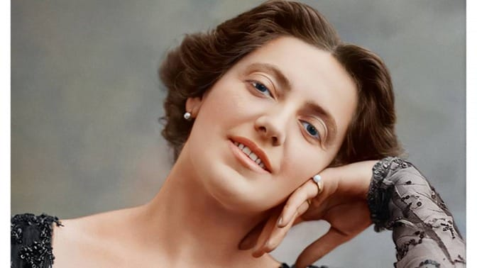
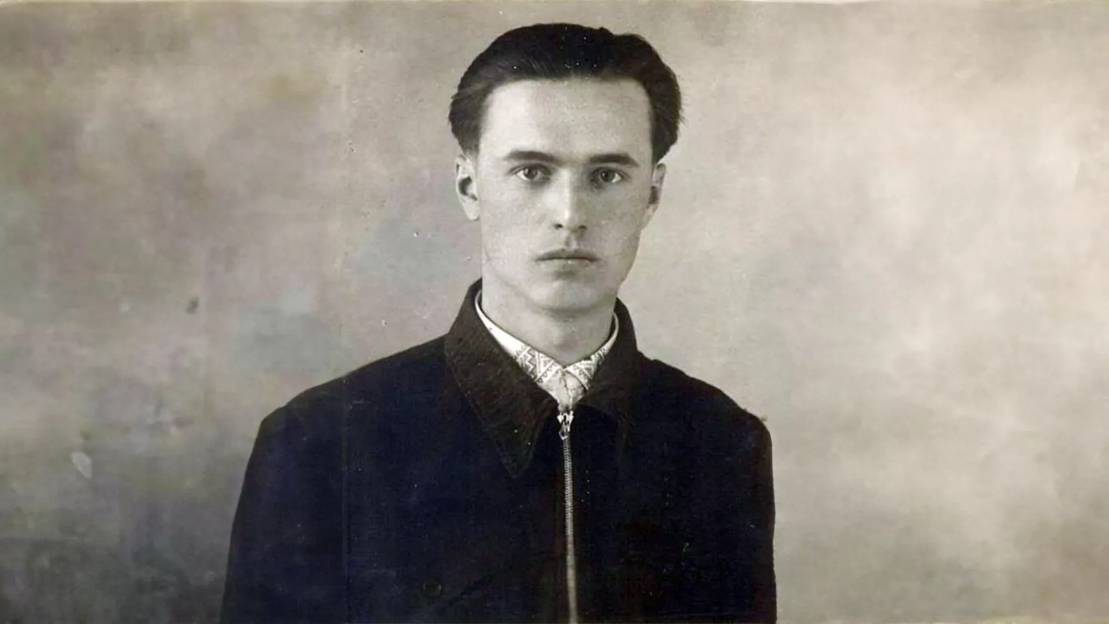
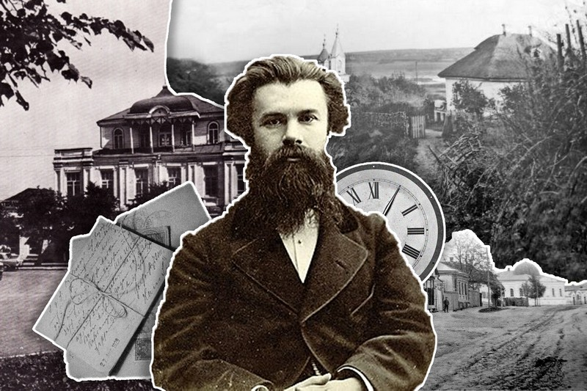
Населений пункт | Колишня назва / нова назва вулиці
м. Ватутіне | пров. Зої Космодем’янської/ пров. Соломії Крушельницької | Соломія Крушельницька - українська оперна співачка, педагогиня. За життя визнавана найвидатнішою співачкою світу. Серед її численних нагород та відзнак, зокрема, звання «Вагнерівська примадонна» XX століття.
м. Золотоноша | вул. Жовтнева/ вул. Василя Симоненка | Василь Симоненко - український поет і журналіст, діяч українського руху опору, шістдесятник. За своє коротке життя Василь Симоненко зміг написати кілька поезій та новел, провідною темою яких є любов до рідної землі, відповідальність за ïï долю.
м. Сміла | вул. Чернишевського/ вул. Михайла Драгоманова | Михайло Драгоманов- український публіцис, історик, філософ, еконо- міст, літературознавець, фольклорист, громадський діяч, засновник українського соціалізму, представник відомого роду українських громадських і культурних діячів Драгоманових. Один із організаторів «Старої громади» у Києві.

Slide 6
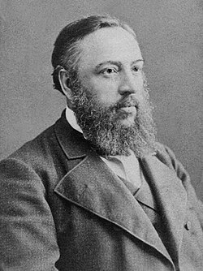
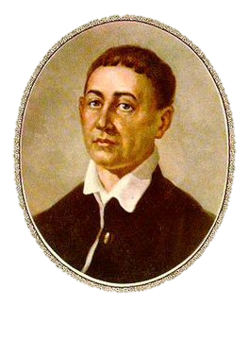
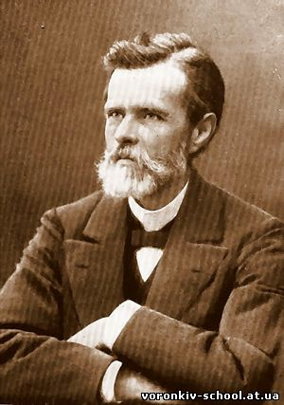
МІСТО ГОРОДИЩЕ
Колишня назва вул. К. Маркса | Нова назва вул. Павла Чубинського
Колишня назва вул. вул. Соціалістична | Нова назва вул. Григорія Сковороди
Колишня назва вул. Гайдара | Нова назва вул. Івана Нечуй-Левицького
Павло Платонович Чубинський — український етнограф, фольклорист, поет, громадський діяч, автор тексту гімну України.
Григорій Савич Сковорода -відомий український філософ-мислитель, поет, педагог, перекладач, музикант. належить до найвидатніших виразників української ментальності ХVІІІ ст. У його творах відобразилися світогляд, стиль, спосіб мислення, жива душа українського народу.
Іван Семенович Нечуй-Левицький - український письменник, лінгвіст, етнограф, фольклорист, педагог. Написав понад п'ятдесят високохудожніх романів, повістей, оповідань, п'єс, казок, нарисів, гуморесок, літературно-критичних статей.

Slide 7
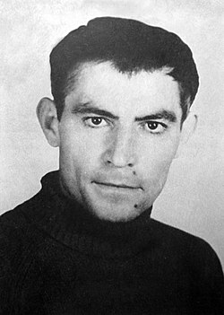
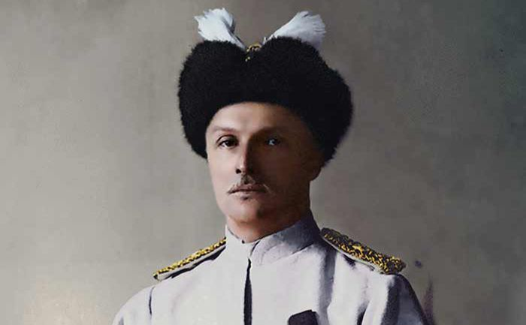
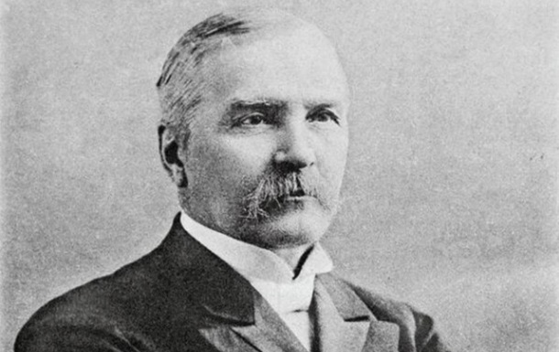
Населений пункт | Колишня назва / нова назва вулиці
м. Жашків | вул. Горького/ вул. Василя Стуса | Василь Семенович Стус - український поет-шістдесятник, перекладач, публіцист, прозаїк, мислитель, літературознавець, літературний критик, правозахисник, політв'язень СРСР, дисидент, член Української Гельсінської групи, борець за незалежність України у XX столітті. Один із найактивніших представників українського дисидентського руху.
м. Звенигородка | вул. Ватутіна/ вул. Павла Скоропадського | Скоропадський Павло Петрович — гетьман України, український державний, політичний і громадський діяч, військовик. Походив із козацько-старшинського роду Скоропадських.
м. Кам’янка | вул. Фрунзе/ вул. Миколи Лисенка | Микола Віталійович Лисенко - український композитор, піаніст, диригент, педагог, збирач пісенного фольклору, громадський діяч.

Slide 8
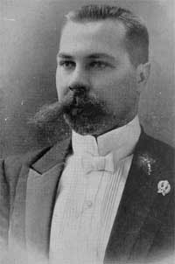
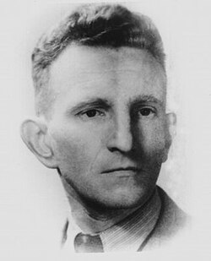
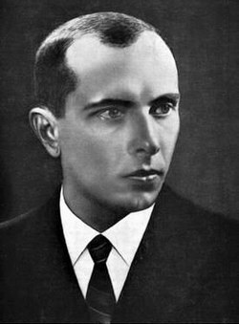
м. Корсунь-Шевченківський
Колишня назва вул. Матросова | Нова назва вул. Степана Бандери
Колишня назва вул. Конєва | Нова назва вул. Миколи Міхновського
Колишня назва пров. Ювілейний | Нова назва пров. Романа Шухевича
Степан Андрійович Бандера - український політичний діяч, революціонер, один із радикальних та чільних ідеологів, практиків і теоретиків українського націоналістичного руху XX століття.
Микола Іванович Міхновський - український політичний та громадський діяч кінця XIX — початку XX століття. Адвокат, публіцист, ідеолог українського самостійництва, перший представник українського
Роман Осипович Шухевич - український політичний, громадський, державний і військовий діяч. Член галицького крайового проводу Організації українських націоналістів.
націоналізму, діяч Української Народної Республіки і організатор українського війська, прихильник дерусифікації.

Slide 9
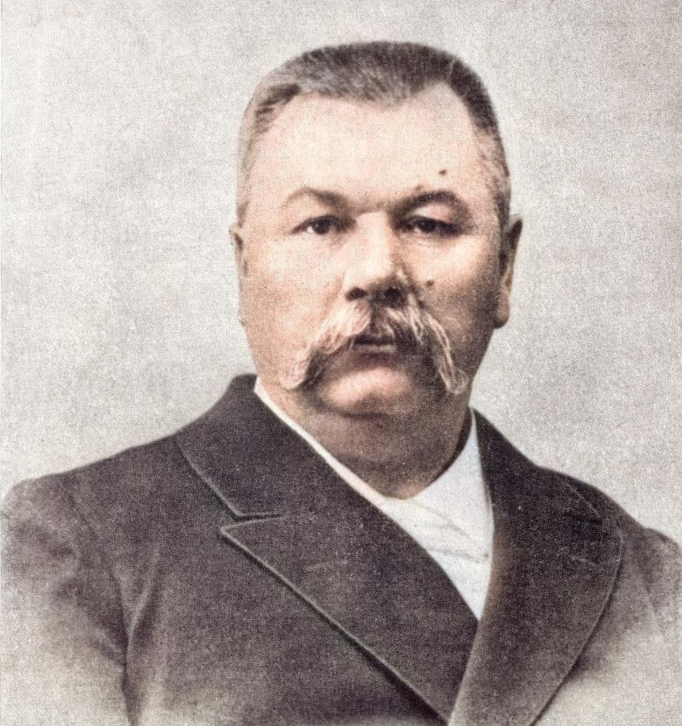
Також було перейменовано місто Кіровоград на Кропивницький на честь українського письменника і драматурга Марка Кропивницького.
Марко Лукич Кропивницький - український письменник, драматург, театральний режисер і актор. З іменем Кропивницького пов'язані створення українського професійного театру в наддніпрянській Україні й наступний етап розвитку реалістичної драматургії.

